Slide 1
边缘计算容器应用开发实战
胡剑
华为企业网关EC-IOT解决方案系统工程师

Slide 2

开放背景
在万物互联时代，越来越多的物需要被连接，去满足各种不同的场景。

Slide 3
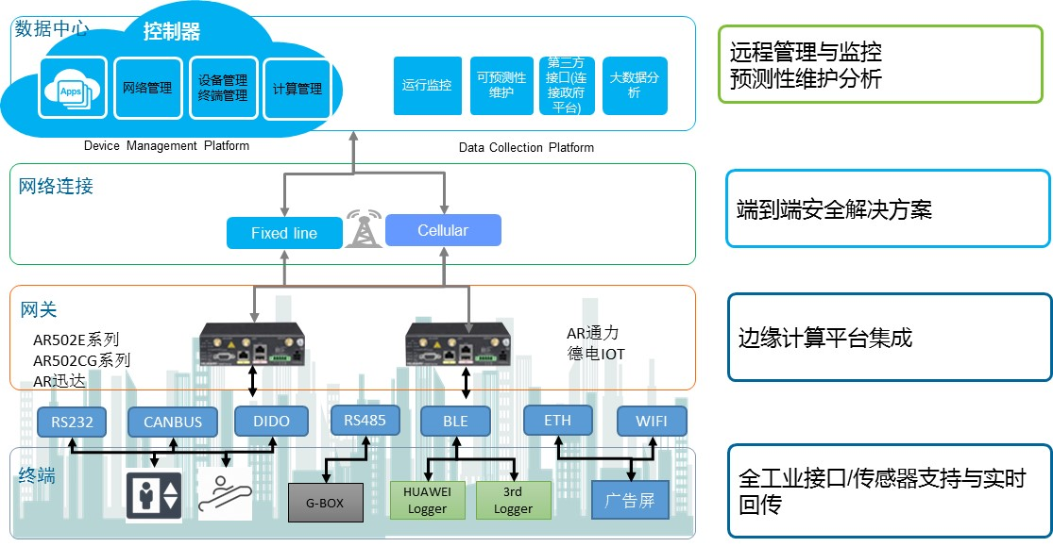
端到端应用架构
AR网关提供边缘计算平台，具备二次开放能力，开发者可以根据场景选择对应的款型，部署开发自己的应用，采集终端数据，进行处理，然后与远端IOT平台进行交互。（控制器由华为提供，可以实现对网关的管理）

Slide 4

网关开放
LINUX running environment
Huawei VRP System
AR网关传统功能VRP系统保留，在网关内提供开放的LINUX标准环境去运行第三方软件。(LINUX环境为debian jessie)

Slide 5
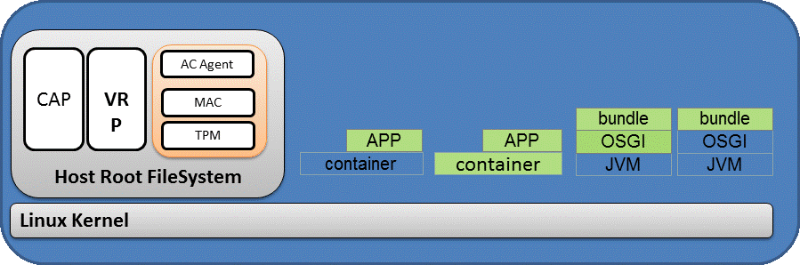
网关开放能力介绍
1 提供容器级对应工具链 | 客户直接开发部署自己的应用
2 提供APP级容器 | 客户直接将自己的应用作为容器，直接在设备上部署
3 提供JVM虚拟机 | 客户直接开发JAVA软件在设备上运行
4 提供JVM虚拟机+ OSGI框架 | 客户只要开发bundle，实现业务APP在OSGI框架内
这次提供的是方案1，如果需要开发Java、python，需要自己安装运行环境

Slide 6
AR502CGBS-L介绍
资源 | 说明
CPU | 双核ARM9， ARMEL架构
内存 | 512M
FLASH | 512M
RS232 | 1个，仅支持TX、RX、CTS、RTS、GND信号
GE | 2个
DI | 1路
DO | 1路
BLE | 1个

Slide 7
分配给容器的资源
资源 | 说明
CPU | 部署在0核，资源和VRP共享
内存 | 256M
FLASH | 和VRP共享
RS232 | 1个

Slide 8
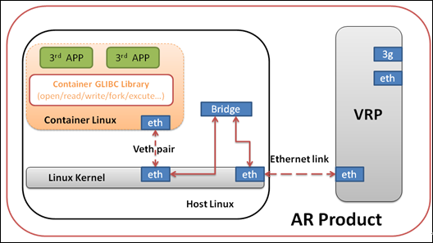
网关内部组网
开发者将开发的应用部署在网关内部的容器内部，通过容器内部的eth口访问外部网络。（此网络内部出厂预置，开发者无需关注网络组网）

Slide 9


组网示意图
APP
LTE
GW
Container
VRP
DHCP分配
Cellular0/0/0
3rd App
100.1.1.1
GE0/0/0
GE0
GE0/0/1
GE1
PC
/tty/ttyRS232
VETH
GE0/0/2
PC需要配置路由才能访问容器：：route add 200.1.1.0 mask 255.255.255.0 100.1.1.1
200.1.1.253
200.1.1.1
/tty/ttyAMA1
VETH
VETH
Linux Kernel
RS232
Sensor
SIM卡使用移动或联通4G

Slide 10
网关开发者架构
在容器linux运行环境中，通过LINUX标准文件节点可以直接访问串口、DI/DO、CAN等接口（这次开放的是RS232）
在容器中通过json over Mqtt消息接口可以访问传统VRP(MQTT Broker地址为local地址)

Slide 11
VRP网络以及设备状态信息开放
1 静态信息:
设备启动开始时间
硬件版本
软件版本
上一次复位原因
LTE信息
o LTE模块名字以及固件版本号
o IMEI
2 动态信息 :
LTE状态信息:
o Mobile network operator (MNO)
o SIM card IMSI
o Current Mode(2g/3g/4g).
o ICCID.
o Current RSSI (Received signal strength indicator).
o Current RSRP (Reference signal received power).
o Current RSRQ (Reference signal received quality).
o Current SINR (Signal to interference plus noise ratio).
o Current RSCP (Received signal code power).
o Current ECIO (Energy per chip to interference of other cell ratio).
o Data sent / received since 1st day of month
o IPv4 (IPv6) address of mobile network
o Voice status: on- / off-hook, last call timestamp
o Is there voice and / or data communication available
3 配置信息
发送与接收短消息
复位命令
4 事件信息
复位事件
o 出厂配置事件
o 软复位事件

Slide 12
Json Over Mqtt访问VRP
2 Subscribe the topic “static status”
Open APP
Mqtt
Broker
3rd APP
1 Publish Static Status
3 Publish the topic
“static status”
1 Subscribe the topic to get the data
2 publish the request topic to get the data
Open APP
Mqtt
Broker
3rd APP
3 publish the topic
4 publish the response of the topic
5 Publish the response
Open APP
Mqtt
Broker
2 Subscribe the topic “event”
3rdAPP
1 Publish the event
3 Publish the topic “event”

Slide 13
设备RS232访问
AR502CGBS-L RS232节点为/dev/ttyRS232;
fd = open( “/dev/ttyRS232” O_RDWR ）打开串口
Tcsetattr(fd, TCSANOW, 选项）设置串口属性
Read fd 读取串口数据
Write fd 往串口写入数据
close(fd) 关闭串口
通过标准GLIBC访问接口，实现对串口的控制 。
该设备上的串口和RS232口是共用的，设备启动后串口就不能使用，只能通过telnet方式登陆设备

Slide 14
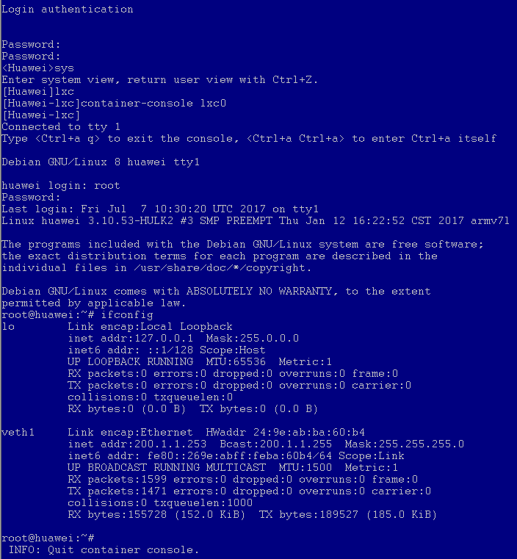
telnet登陆容器
PC连接通过GE0，通过telnet接入网关，telnet地址为100.1.1.1
登陆VRP，登陆密码Admin@huawei
进入lxc视图，通过重定向命令container-console lxc0重定向到容器
登陆容器，用户名/密码为root/root
Ctrl+a q退出重定向

Slide 15
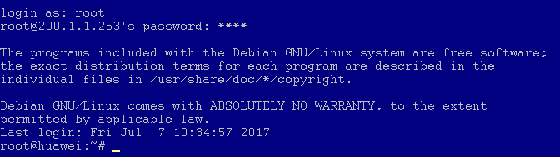
SSH登陆容器
PC连接通过GE0，通过SSH直接登陆容器，SSH地址为200.1.1.253
登陆容器，用户名/密码为root/root

Slide 16
容器内debian LINUX
1 安装开源应用;
Apt-get update 同步/etc/apt/sources.list中源的索引
Apt-get install XXXX 安装应用
2 Systemd 监控系统状态
Systemctrl status XXX 查看安装应用状态
Journal –f 查看设备中日志信息
CRUL工具从外部下载文件
登录容器通过ssh，默认用户名、密码为root、root，IP为200.1.1.253
已安装的应用可以通过dpkg –l查看已安装的软件

Slide 17
开发者开发环境
1 开发者使用基于AMD64架构的PC，安装UBUNTU 14.04以上版本，安装docker工具，从docker.io获取C、C++编译环境；
2 如果开发者基于python或者java，那么可以直接将软件部署到设备上进行运行；
3 开发者可以通过 apt-get install 命令安装需要的python解释器或者OPENJDK JAVA运行环境；
4 开发者完成软件开发后，请将软件打包成debian包方式，登录到容器中下载到容器内，然后通过dpkg –i命令完成软件的安装；

Slide 19
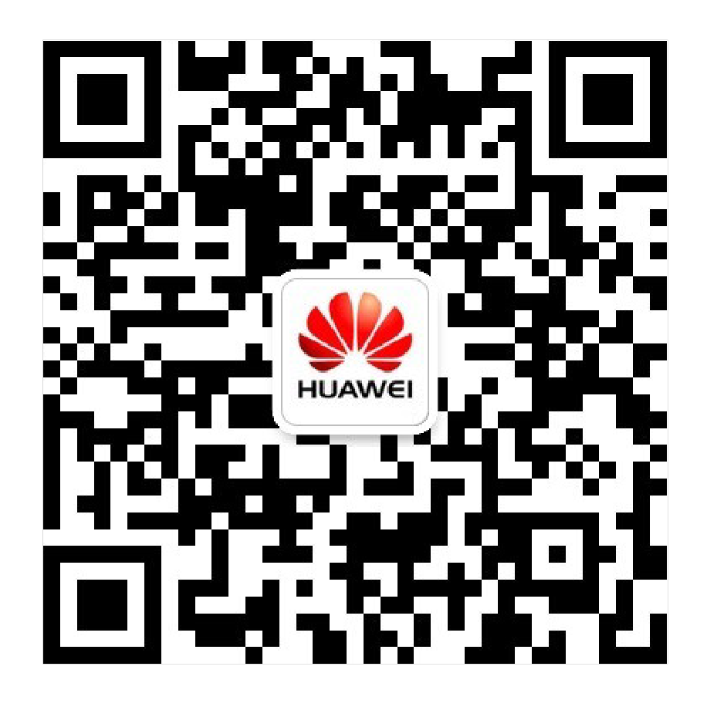

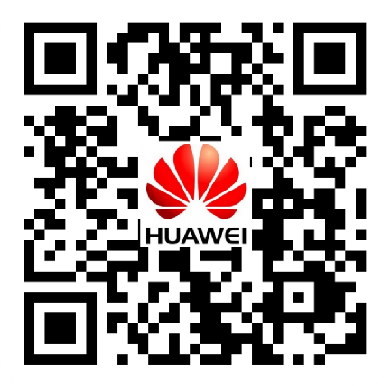
华为开发者汇
Huawei Developers Gathering
是由华为开发者社区发起的面向华为开发者进行技术交流的园地，通过线上和线下的技术沙龙、Workshop、黑客马拉松、开发者大赛等活动，让大家在一起学习最新技术发展和行业趋势、了解华为技术和开放能力、促进 ISV 开发者之间的交流。
微信公众号
HDG 2016 走过了上海、南京、西安、杭州、苏州、成都、武汉、北京、深圳。
HDG 2017 我们将走的更远，希望汇聚更多开发者，一同话技术、写代码、搞项目。
希望也能在您所在的城市举办 HDG？
想听华为专家分享什么技术干货？
请关注社区微信号回复联系我们，
一起让各地 HDG “因聚而生”!
官网
官网 http://developer.huawei.com/ict/cn

